Slide 1
prošli put:
TEORIJA VJEROJATNOSTI
Terminologija
Pokus
Ishod
Slučajni pokus
Prostor elementarnih događaja Ω
Događaj
Elementarni događaj
Složeni događaj
Siguran događaj
Nemoguć događaj

Slide 2
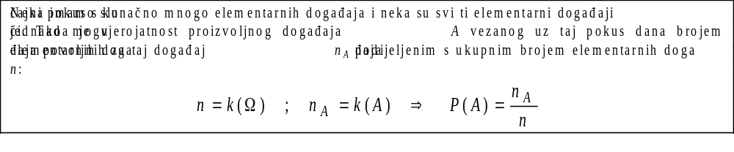
Definicije vjerojatnosti
Definicija a priori:
Manjkavosti:
samo konačni skupovi
kružna definicija

Slide 3

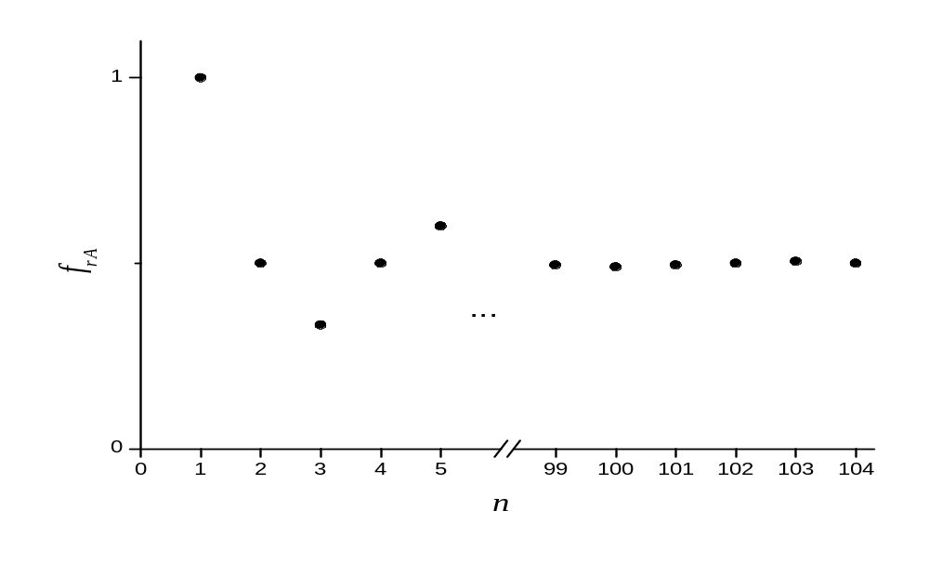
Frekvencija
Statistička stabilnost relativnih frekvencija

Slide 4

Definicije vjerojatnosti
Definicija a posteriori:
Ako slučajni pokus zadovoljava uvjet statističke stabilnosti relativnih frekvencija, onda se vjerojatnost a posteriori proizvoljnog događaja A definira kao realan broj
oko kojeg se grupiraju relativne frekvencije tog događaja.
Manjkavosti:
kako provjeriti stabilnost?
Vjerojatnost jednog događaja?

Slide 5
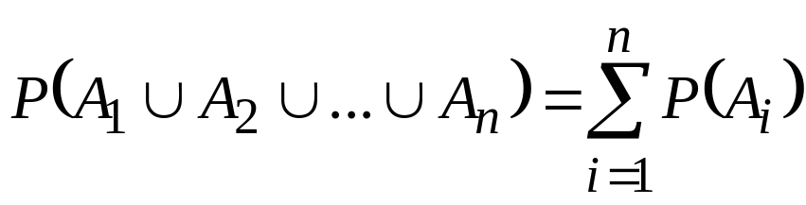
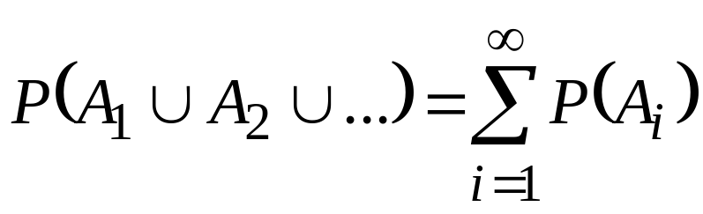
Aksiomatsko zasnivanje teorije vjerojatnosti
A. N. Kolmogorov, 1933.
Poznajemo li prostor elementarnih događaja Ω za neki pokus,
svrha teorije vjerojatnosti je da svakom događaju A ⊆ Ω pridruži
broj P(A) koji će biti precizna mjera šanse da se A ostvari.
Svako takvo pridruživanje mora zadovoljavati sljedeće aksiome:
A1. Za svaki događaj A vrijedi P(A) ≥ 0
A2. P(Ω) = 1
A3. a)Ako se konačan broj događaja A₁, A₂,... A_{n} međusobno isključuje
(tj. ako su u parovima disjunktni), vrijedi:
b) Ako se prebrojivo beskonačan broj događaja A₁, A₂,...
međusobno isključuje, vrijedi:

Slide 6
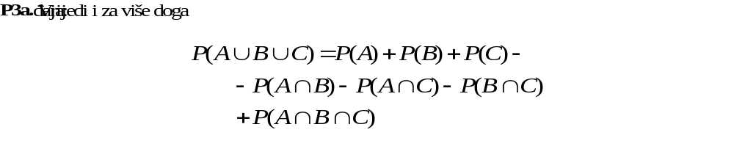
Svojstva vjerojatnosti:

Slide 7
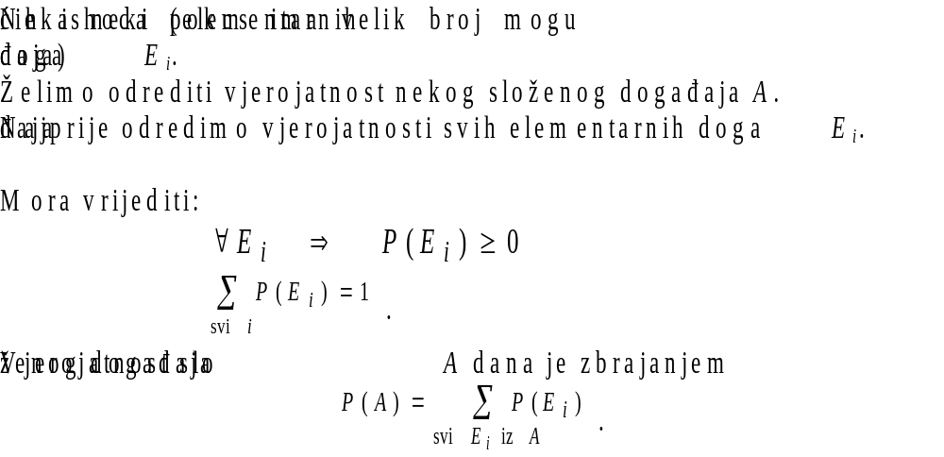
Sustavno određivanje vjerojatnosti

Slide 8
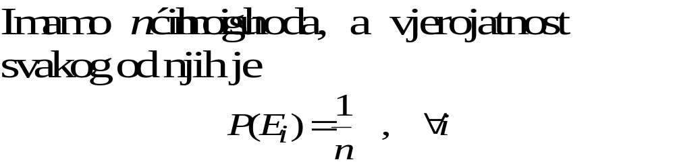

Jednako vjerojatni ishodi
Prebrojavanje!

Slide 9
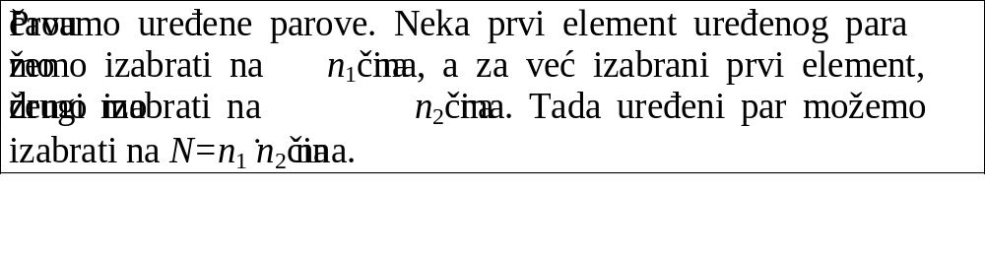
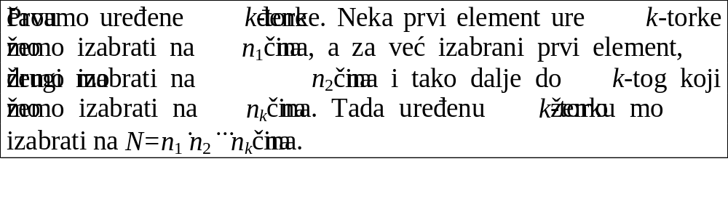
KOMBINATORIKA
(pravila prebrojavanja)
Općenito:

Slide 10
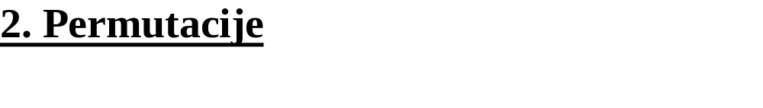
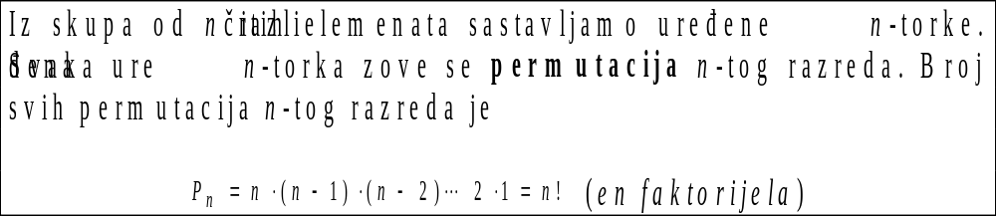

Slide 11
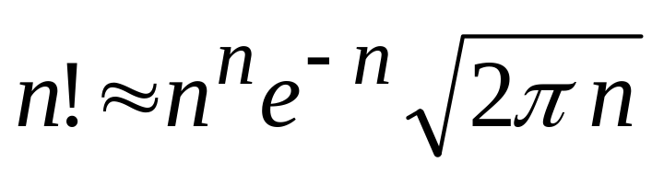

Slide 12
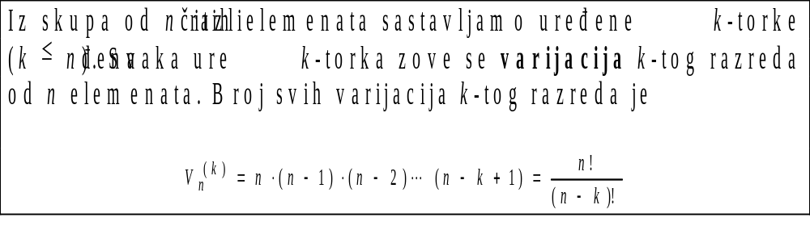

Slide 13
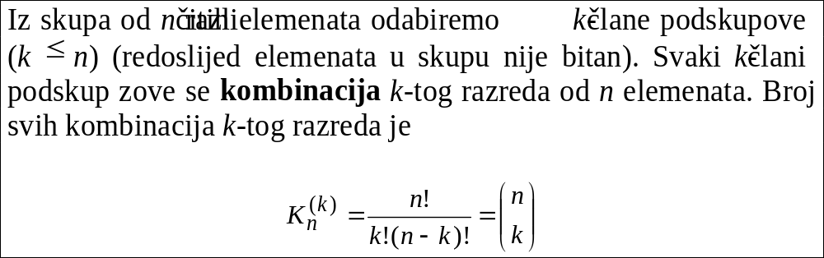

Slide 14
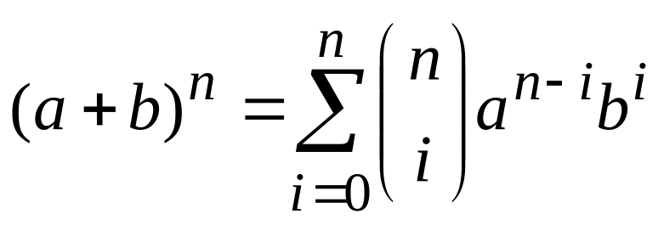

Slide 15
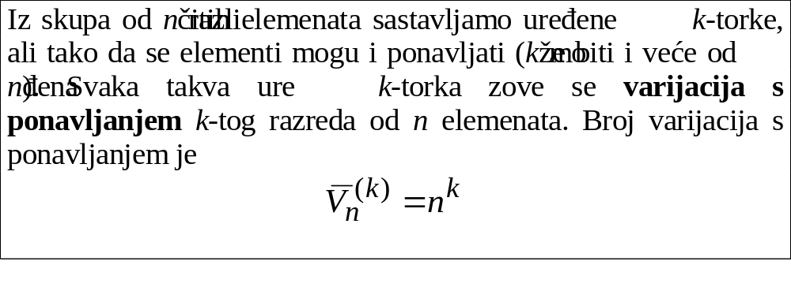

Slide 16
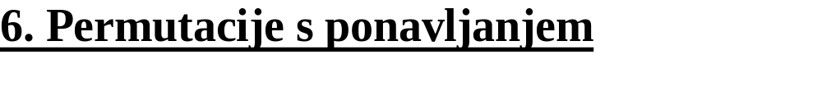
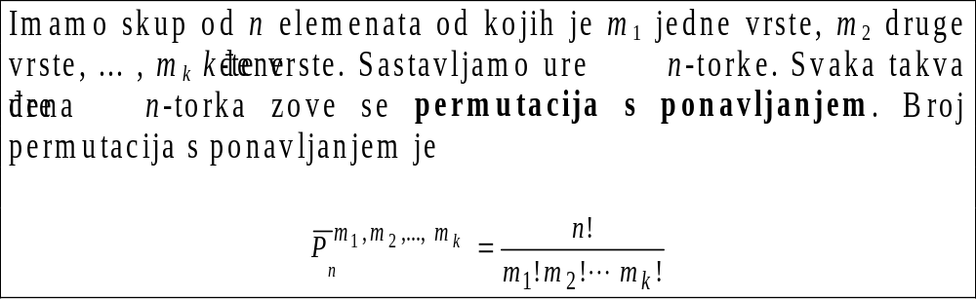

Slide 17
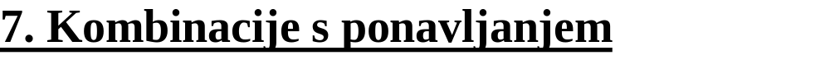
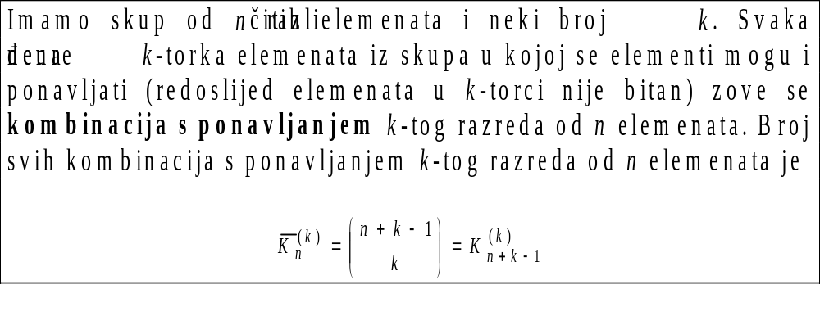

Slide 18
